Slide 1
Аритметични оператори
Сравнение
Променливи
Събиране +
Изваждане -
Умножение *
Деление /
Степенуване **
Остатък %
Целочислено делене //
Скоби ( )
По-малко <
По-голямо >
По-малко или равно <=
По-голямо или равно >=
Равно ==
Различно !=
а = 2
b = 3
c = a + b
print (“The sum is “)
print (c)
а += 2
b -= 1

Slide 2
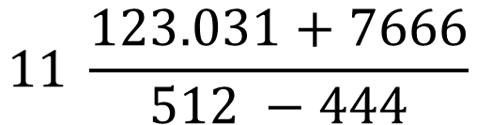

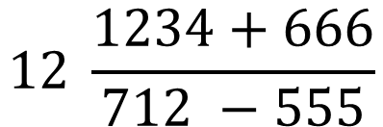



$$11 \frac{123.031+7666}{512 −444}$$
-
$$12 \frac{1234+666}{712 −555}$$
$${10}^{5}$$
= ?
$$2^{21}$$
+
$$2^{19}$$
+
$$2^{15}$$

Slide 3
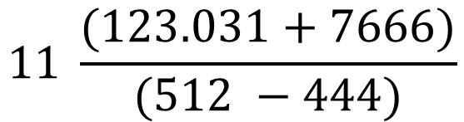
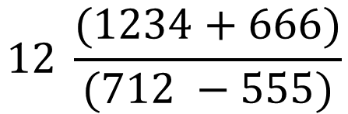

$$11 \frac{(123.031+7666)}{(512 −444)}$$
-
$$12 \frac{(1234+666)}{(712 −555)}$$
$${10}^{5}$$
= ?
$${(2}^{21}$$
+
$$2^{19}$$
+
$$2^{15}$$
)

Slide 4
(
)
$$11 \frac{(123.031+7666)}{(512 −444)}$$
-
$$12 \frac{(1234+666)}{(712 −555)}$$
$${10}^{5}$$
= ?
$${(2}^{21}$$
+
$$2^{19}$$
+
$$2^{15}$$
)

Slide 5
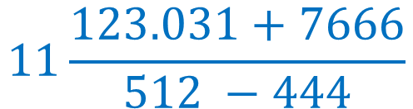

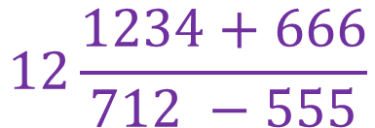



$$11\frac{123.031+7666}{512 −444}$$
-
$$12\frac{1234+666}{712 −555}$$
$${10}^{5}$$
= ?
$$2^{21}$$
+
$$2^{19}$$
+
$$2^{15}$$
10**5 * (11 * (123.031 + 7666) / (512-444) - 12 * (1234 + 666) / (712 - 555)) / (2**21 + 2**19 + 2 **15)

Slide 6
$$11\frac{123.031+7666}{512 −444}$$
-
$$12\frac{1234+666}{712 −555}$$
$${10}^{5}$$
= 42.00000071159546
$$2^{21}$$
+
$$2^{19}$$
+
$$2^{15}$$
10**5 * (11 * (123.031 + 7666) / (512-444) - 12 * (1234 + 666) / (712 - 555)) / (2**21 + 2**19 + 2 **15)

Slide 7
a
b
$$11 \frac{123.031+7666}{512 −444}$$
-
$$12 \frac{1234+666}{712 −555}$$
$${10}^{5}$$
= ?
$$2^{21}$$
+
$$2^{19}$$
+
$$2^{15}$$
c
result = 10**5 * (a – b) / c

Slide 8
Типове данни
Цяло число (integer) 17
Дробно число (float) 3.5
Логическa променлива (boolean) False
Стрингова променлива (string) ’’Taylor Swift’’

Slide 9
Типове данни
Цяло число (integer) 17
Дробно число (float) 3.5
Логическa променлива (boolean) False
Стрингова променлива (string) ’’Taylor Swift’’
Динамична промяна на типа
a = “3.5“
b = float(a)

Slide 10
Операции межди различни типове
 | Integer | Float | Boolean | String
Integer
Float
Boolean
String

Slide 11
Операции межди различни типове
 | Integer | Float | Boolean | String
Integer
Float
Boolean
String
Traceback (most recent call last):
File "<pyshell#37>", line 1, in <module>
1 + "2"
TypeError: unsupported operand type(s) for +: 'int' and 'str'

Slide 12
Операции межди различни типове
 | Integer | Float | Boolean | String
Integer | Integer/Float | Float | Integer | ERROR
Float |  | Float | Float | ERROR
Boolean |  |  | Integer | ERROR
String |  |  |  | String / ERROR

Slide 13
Операции върху стрингове
Събстринг
Дължина
Търсене на събстринг
Брой появявания на събстринг
Разпадане на части
Конкатенация

Slide 14
Операции върху стрингове
x = “abc,123,ab,12,dab”
x[2:8] x[2:] x[1:-1]
len(x)
x.find(“ab”)
“ab” in x
x.count(“ab”)
x.split(“,”)
y = “abc” + “123”
Събстринг
Дължина
Търсене на събстринг
Брой появявания на събстринг
Разпадане на части
Конкатенация

Slide 15
Изрязване на рестрикционен мотиф от ДНК последователност
EcoRI
sequence = "GGGGAATTCTT"
restriction_site = "GAATTC"

Slide 16
Изрязване на рестрикционен мотиф от ДНК последователност
sequence = "GGGGAATTCTT"
restriction_site = "GAATTC"
# Find the start index of the restriction site
# Find the end index of the restriction site
# Get the first part, second part and concatenate them

Slide 17
Изрязване на рестрикционен мотиф от ДНК последователност
sequence = "GGGGAATTCTT"
restriction_site = "GAATTC"
# Find the start index of the restriction site
start = sequence.index(restriction_site)
# Find the end index of the restriction site
# Get the first part, second part and concatenate them

Slide 18
Изрязване на рестрикционен мотиф от ДНК последователност
sequence = "GGGGAATTCTT"
restriction_site = "GAATTC"
# Find the start index of the restriction site
start = sequence.index(restriction_site)
# Find the end index of the restriction site
end = start + len(restriction_site)
# Get the first part, second part and concatenate them

Slide 19
Изрязване на рестрикционен мотиф от ДНК последователност
sequence = "GGGGAATTCTT"
restriction_site = "GAATTC"
# Find the start index of the restriction site
start = sequence.index(restriction_site)
# Find the end index of the restriction site
end = start + len(restriction_site)
# Get the first part, second part and concatenate them
new_sequence = sequence[0:start] + sequence[end:]
print (new_sequence)

